Slide 1
الصعوبات التعلم
أعداد
Nada_1

Slide 2
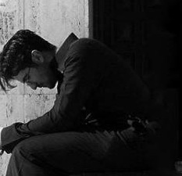
المقدمة
إن الحديث عن مصطلح صعوبات التعلم ليس أمراً سهلاً لأنه من المصطلحات الحديثة في مجال التربية الخاصة والذي يتسم نوعاً ما بعدم الوضوح لذلك فهو يتطلب تحديداً دقيقاً لكونه يشترك مع فئات أخرى من ذوي الاحتياجات الخاصة بنواتج مشتركة, فأحياناً يخلطون في التعليم مع المعاقين عقلياً, وأحياناً مع الأفراد ذوي اضطرابات السلوك فضلاً عن كونها شريحة غير متجانسة من حيث الصعوبات والأعراض إذ أن مظاهر صعوبات التعلم كثيرة, ومتنوعة .وهذه المظاهر ليست مشتركة لكل فرد ذي صعوبات تعلم, فقد يكون عند س بعض المظاهر التي قد لا تكون هي ذاتها عند ص.
قد يكون معاقاً وقد يكون عادياً وقد يكون موهوباً وبل قد يكون عبقرياً من الممكن أن يكون من ذوي صعوبات التعلم
فما هو تعريف الصعوبات التعلم ؟

Slide 3
مصطلحات الصعوبات التعلم
تعدد المصطلحات التعلم التي ذكرت لتدل على صعوبات التعلم فقد تصل إلى (50) مصطلحاً احدها الإعاقة الخفية (Hidden Handicap ) إضافة إلى ان صعوبات التعلم كانت محل اهتمام اختصاصات متعددة مثل عالم التربية, وعالم النفس, والطبيب, وعالم التربية الخاصة, والاختصاصي الاجتماعي.

Slide 4

تعريف الصعوبات التعلم:
تعريف التربوي :
نمو القدرات العقلية بطريقة غير منتظمة وهو من مظاهر العجز الأكاديمي, يتمثل في اللغة والقراءة والكتابة والتهجئة ولا تعود لأسباب عقلية أو حسية.

Slide 5

نسبة أنشارها في العالم:
إننا لا نعلم وجه الدقة درجة شيوع صعوبات التعلم بين أوساط التلاميذ فهناك من يتشدد ويرى بأنها لا تزيد عن 2% وآخرون يرون بأنها تتجاوز 20% من مجموع الطلاب ولكن بالتأكيد أن الصعوبات كثيرة ومتنوعة ولا يخلو صف دراسي من عدد التلاميذ الذين يعانون بدرجة أو بأخرى من صعوبات أو أكثر في تعليمهم .والأجدى لنا كمربيين أن نصب جهودنا على التدخل المبكر ونجعله المفتاح الرئيسي في عملنا من أجل أن نحول دون أن تتحول الصعوبات إلى إعاقة تضمحل بوجودها ومع تقدم الوقت قدرات معينة كان من الممكن أن يتم صقلها.

Slide 6
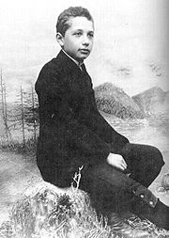
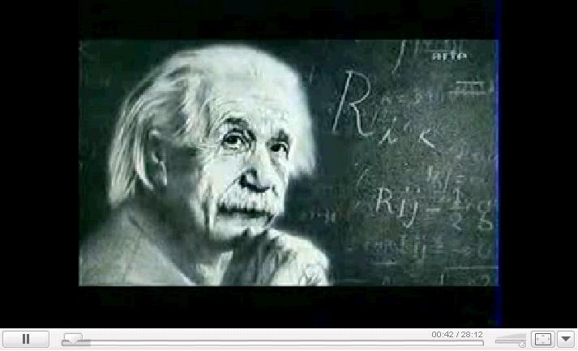
ألبرت أنشتاين ”عالم الفيزياء النظرية والرياضيات”
لم يبدأ لكلام إلا في الخامسة من عمره ولم يبدأ القراءة الا في سن التاسعة. كان طفلا كسولا في المدرسة وكان بطيء الاستيعاب دائم الرسوب في مادة الرياضيات
أبرز الشخصيات عانت من صعوبات التعلم

Slide 7
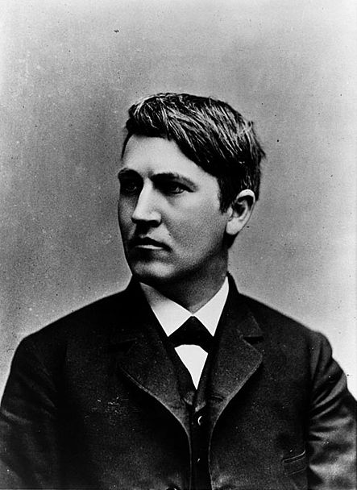
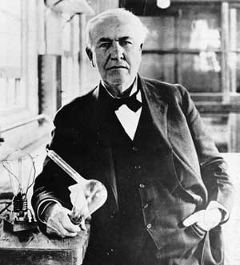
توماس إديسون ”مخترع المصباح الكهربائي ”
لديه صعوبات في القراءة والتهجئة والكتابة

Slide 8
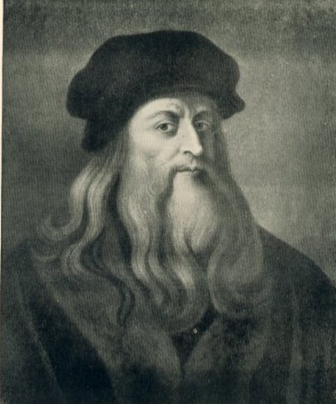
لورنارد دافنشي
”فنان ومهندس معماري وعلم إيطالي“
لديه كتابات المعكوسة في المتحف البريطاني

Slide 9
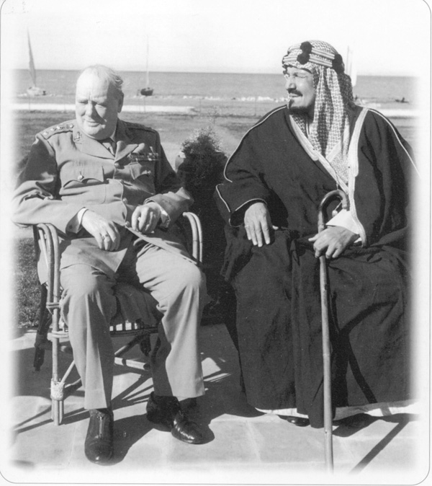
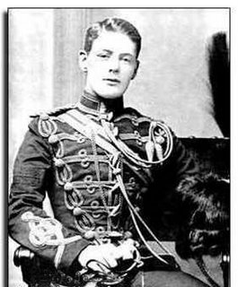
ونستون تشرشل
رئيس وزراء بريطاني في الحرب العالمية الثانية
حصل على جائزة نوبل في الآداب. رغم من صعوبات التعلم الأكاديمي.

Slide 10
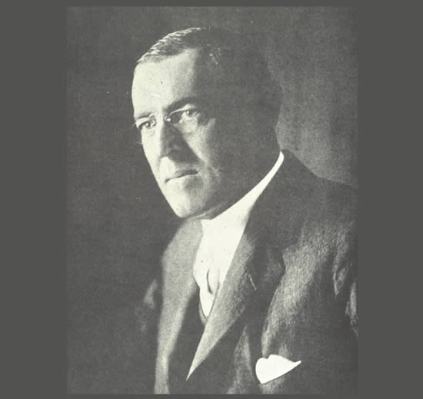
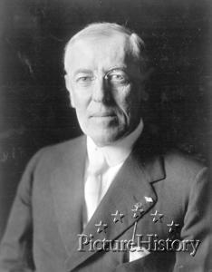
ويدرو ويلسون ”رئيس وزراء الولايات المتحدة الأمريكية أثناء الحرب العالمية الأولى“
لم يتمكن من قراءة الاحرف حتى سن الحادية عشرة,واعتقدوا أنه أبله في المدرسة. ولكنه برهن فيما بعد على قابلة ممتازة في المجادلة والمناظرة دون أن يدون أي نقاط وملاحظات.

Slide 11
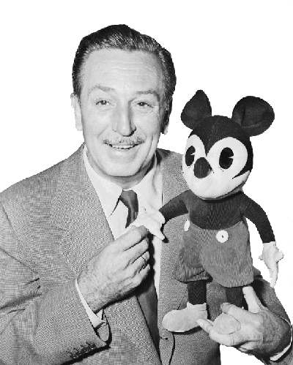
ولت ويزني“ مخترع ألعاب ديزني“
يكتب ولكن ويمكن لشخص العادي القراءة ما كتبه.
s

Slide 12
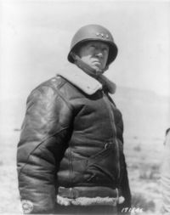
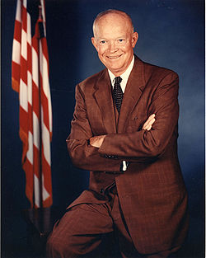
جورج باتون ”قائد الجيش الأمريكي الثالث في أوروبا في نهاية الحرب العالمية الثانية ”
يتمتع بذاكرة فائقة ولمنه لم يتمكن من القراءة السليمة, وكان يحتاج ألى شخص آخر ليكتب له إجاباته في الامتحان.

Slide 13
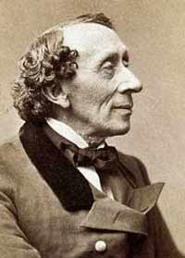
هانز أندرسون ”مؤلف ديماركي لقصص خرافية كلاسيكية مثل البطة القبيحة, وملكة الثلج,“
اكتشفت صعوباته مؤخراً بعدما فحص الخبراء مخطوطاته لتي كتبت بخط يده.

Slide 14
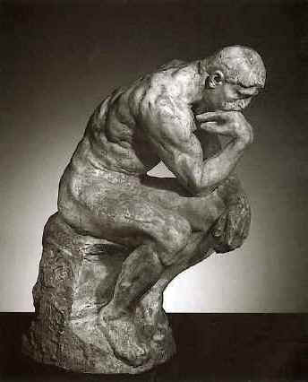
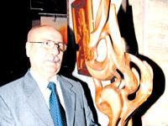
أوغست رون“النحات الفرنسي المعروف ”
الذي نحت التمثال المشهور ”المفكر“ كان أسوأ تلميذ في المدرسة,وقد وصفه والده مرة بأنه أبله, وأكد عمه بأنه غير قابل للتعلم , ولكنه حاز فيما بعد على شهادة الدكتوراه شرف من جامعة اكسفورد وهو في السابعة والستين من العم, وما زالت التهجئة والحساب تسببان له حيرة وذهول.

Slide 15

أ-إصابة المخ المكتسبة:
إن إصابة المخ البسيطة أو الخلل الوظيفي المخي البسيط من أكثر الأسباب شيوعاً
حول صعوبات التعلم ، وأن هذه الإصابة المخية يتعرض لها الطفل إما قبل الولادة أو
في أثنائها أو بعدها(كيرك1984م)
أولاً- الإصابة قبل الولادة:
1- نقص تغذية الأم .
2- الإصابة بالحصبة الألمانية بالشهور الثلاثة الأولى .
3- إدمان الكحول وتناول العقاقير .
4- ارتطام رأس الجنين .
أسباب صعوبات التعلم

Slide 16

ثانياً- الإصابة أثناء عملية الوضع :
1- التفاف الحبل السري على عنق الطفل.
2- الاختناق أثناء عملية الوضع .
3- إصابة رأس الجنين بآلة من الآلات الطبية مثل جهاز (الجفت)
4- سقوط الجنين على الرأس.

Slide 17
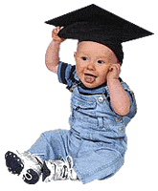
ثالثاً- الإصابة بعد الولادة:
1- يتعرض الطفل السليم للسقوط والارتطام على الرأس .
2- الإصابة بإحدى أمراض الطفولة التي تؤثر على المخ مثل :
التهاب الدماغ أو لالتهاب السحائي أو الحصباء أو الحمى القرمزية.

Slide 18


ب- عوامل الكيمياء الحيوية :
الزيادة والنقص في العناصر الكيميائية الحيوية في الجسم والتي بدورها تؤثر على توازن الجسم .
ج- العوامل الوراثية (الجينات):
الوراثة التي في التوءم المتماثلة ولا تظهر في التوءم غير المتماثلة .
د- الحرمان البيئي :
1- نقص التغذية لدى الطفل أثناء نمو الجهاز العصبي المركزي مما يؤدي إلى ظهور صعوبات التعلم لديه .
2- نقص المثيرات البيئية والاجتماعية

Slide 19
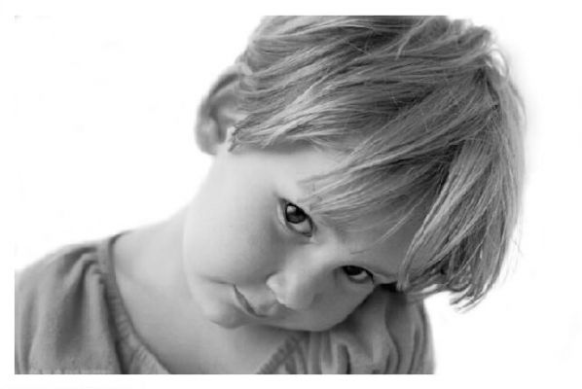

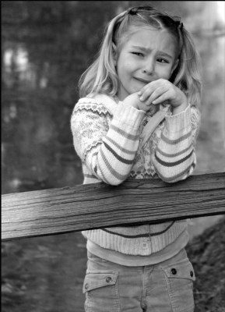

أنواع صعوبات التعلم

Slide 20

1ـ صعوبات تعلم نمائية: وهي تتعلق بنمو القدرات العقلية والعمليات المسئولة عن التوافق الدراسي للطالب وتوافقه الشخصي والاجتماعي والمهني وتشمل صعوبات (الانتباه ـ الإدراك ـ التفكير ـ التذكر ـ حل المشكلة).
2ـ صعوبات تعلم أكاديمية: وهي تشمل صعوبات القراءة والكتابة والحساب وهي نتيجة ومحصلة لصعوبات التعلم النمائية أو ان عدم قدرة التلميذ على تعلم تلك المواد يؤثر على اكتسابه التعلم في المراحل التالية.

Slide 21
الخصائص التعليمية للأطفال ذوي صعوبات التعلم
الذين يعانون من صعوبات التعلم ليسوا مجموعة متجانسة, وبالتالي فإن من الصعب الحديث عن مجموعة من الخصائص التي يتصف بها, وأن أفراد هذه الفئة هم من في العادة أناس أسوياء من حيث القدرات العقلية, عاديين , أو أصحاب ذكاء مرتفع, ومع ذلك يعانون هؤلاء الطلبة من صعوبات واضحة في اكتساب الاستماع واستخدامها, أو الكلام, أو القراءة, أو الكتابة, أو التهجئة, أو ف أداء العمليات الحسابية أو إدراك وتطوير إدراك بصري طبيعي.

Slide 22
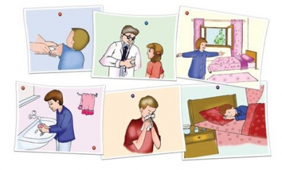
تصنيف الصعوبات التعلم
ويمكن تصنيف الخصائص الرئيسية للطلبة الذين يعانون من الصعوبات التعلم ضمن خمس مجموعات وهي:
صعوبات في التحصيل الدراسي
صعوبات في إدراك والحركة
اضطراب اللغة والكلام
صعوبات في العمليات التفكير
خصائص السلوكية

Slide 23

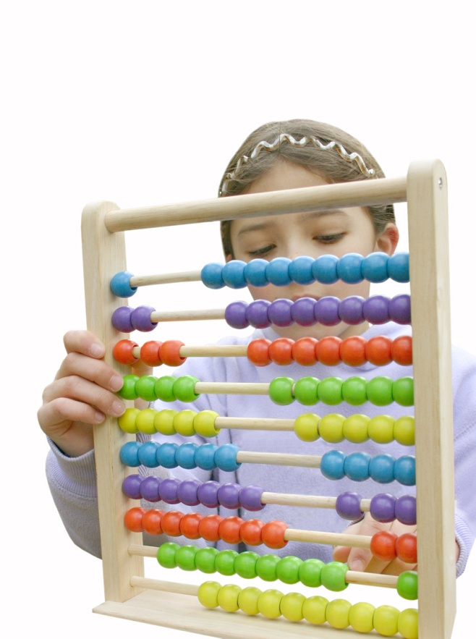
صعوبات في التحصيل الدراسي
1- الصعوبات الخاصة في القراءة " الديسلكسيا Dyslexia ”.
2-الصعوبات الخاصة بالكتابة "الديسجرافيا Dysgraphia ”.
3- الصعوبات الخاصة بالحساب " الديسكلكيا Dyscalculia" .

Slide 24
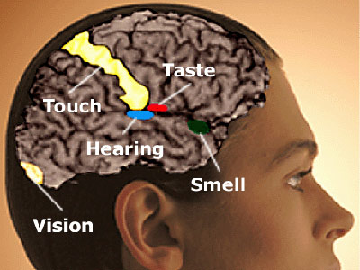
صعوبات في إدراك والحركة
1- صعوبات في الإدراك البصري .
2- صعوبات في الإدراك السمعي.
3- صعوبات في الإدراك الحيز.

Slide 25

نصائح عامة
لا تعطي الطفل العديد من الاعمال في وقت واحد
تأكد من ان العمل مناسب لمستوى قدراته
اعطه وقتا كافيا لإنهاء العمل
لا تتوقع الكمال في العمل
وضح له طريقة القيام بالعمل
وضح ما تريد منه بالضبط 7. كرر العمل عدة مرات قبل ان تطلب منه القيام به
8. اكتب عقدا بينك و بينه اذا اتم عمله في الوقت المحدد فسيحصل على مكافاة
9. اكتب ما يجب على الطفل ان يقوم به من اعمال و ضعها في مكان بارز ليراها
10. المثابرة و الاصرار على ما يطلب من الطفل و عدم التراجع
11. استخدام ساعة منبه لتساعد الطفل على معرفة الوقت

Slide 26

12. قلل من مشاهدة التلفاز
13. كافئ طفلك في حال انتهائه من العمل المطلوب
14. شجعي طفلك على الالعاب التي تحتاج الى تركيز
15. علم طفلك تقسيم خطوات العمل الى اجزاء صغيرة
16. اقرئي قصة لطفلك و ناقشيه في احداثها
17. دعة يقرا قصصا قصيرة ولا يقرا نهايتها
18. تأكد من انه منتبه لمصدر المعلومات عند اعطائه التعليمات
عوده على ان يسال عن أي شئ لم يفهمه
دعه يعد ما قد سمعه من اجل التأكد من صحته
استخدم اكثر من حاسة عندما تقدم التوجيهات
خصص اماكن محددة لكل شئ في البيت
علمه اعادة الاشياء بعد استخدامها الى مكانها
علمه كيفية توزيع الوقت على الاعمال التي لديه 25
. اعطه فترة راحة اذا شعرت انه بحاجة اليها خلال ادائه للمهمة

